Slide 1
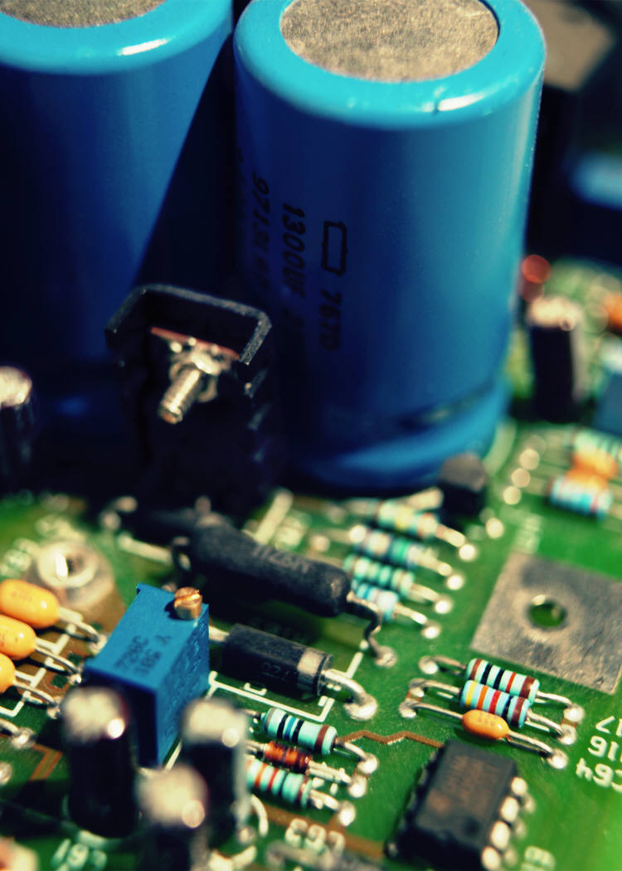
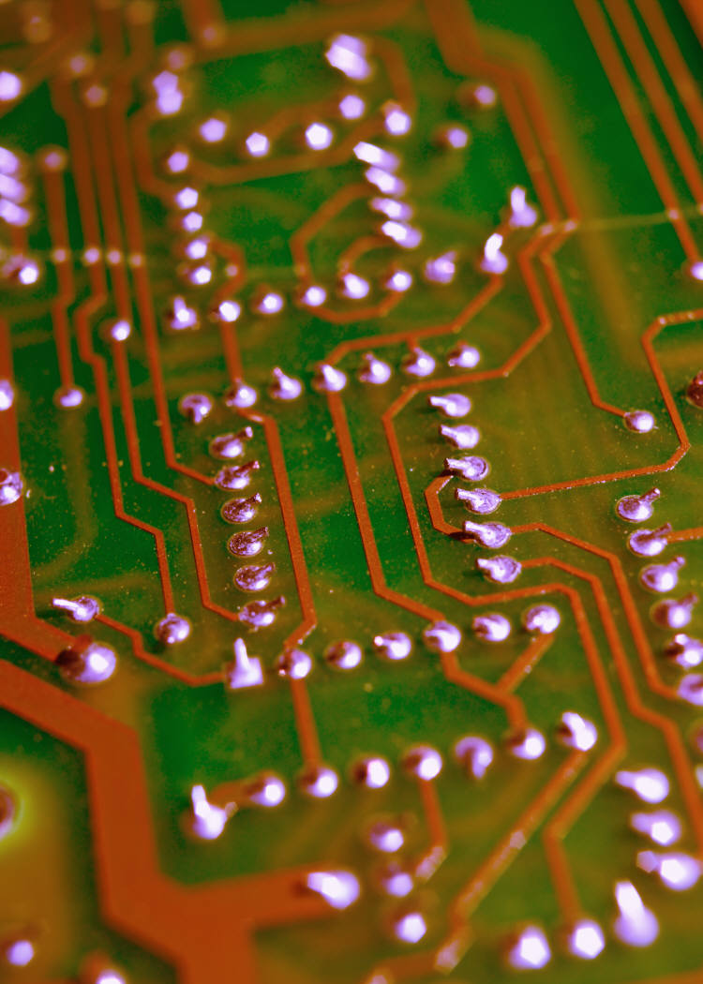
技術分野で学ぶ内容

Slide 2
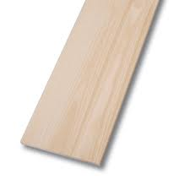
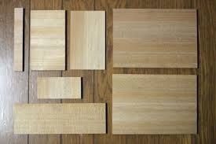
ねらい 3年間の学習内容をイメージする。
技術分野で学ぶ4つの内容
１ 材料と加工 素材、加工法 1年生

Slide 3
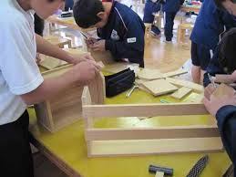

Slide 4
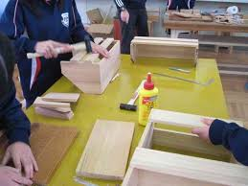

Slide 5
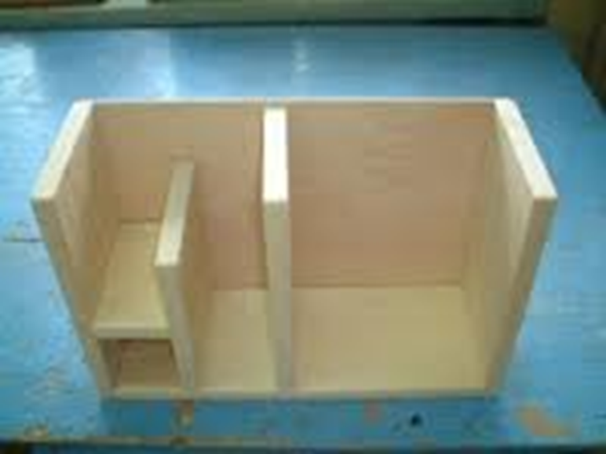
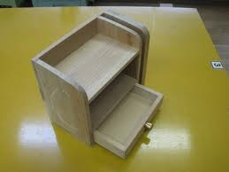

Slide 6
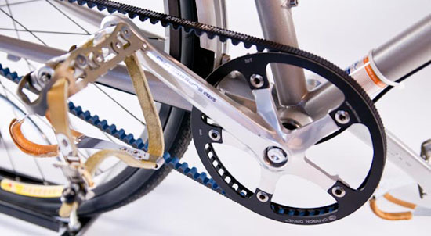
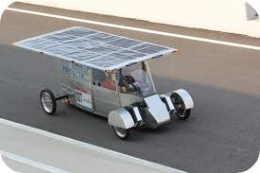
ねらい 3年間の学習内容をイメージする。
技術分野で学ぶ4つの内容
１ 材料と加工 素材、加工法 1年生
２ エネルギー変換 電気の利用 3年生

Slide 7
ねらい 3年間の学習内容をイメージする。
技術分野で学ぶ4つの内容
１ 材料と加工 素材、加工法 1年生
２ エネルギー変換 電気の利用 3年生
３ 生物育成 野菜の栽培 総合

Slide 8
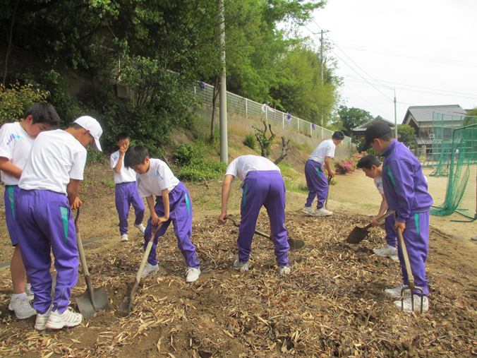

Slide 9
ねらい 3年間の学習内容をイメージする。
技術分野で学ぶ4つの内容
１ 材料と加工 素材、加工法 1年生
２ エネルギー変換 電気の利用 3年生
３ 生物育成 野菜の栽培 総合
４ 情報 プログラミング、制御 2年生

Slide 10
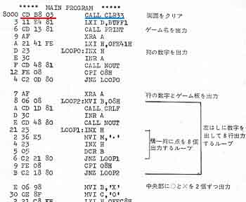
プログラム言語

Slide 11
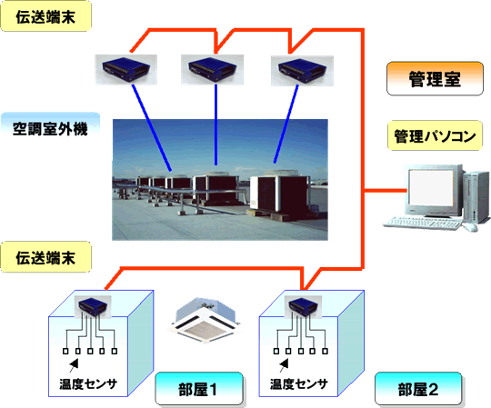

Slide 12
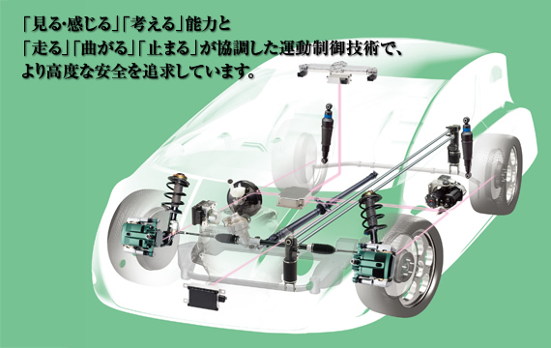

Slide 13
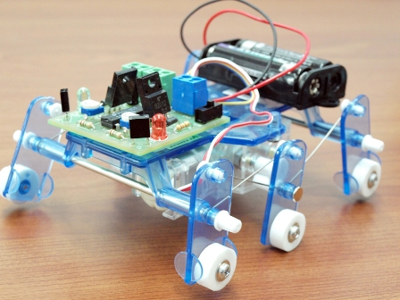

Slide 14
ねらい 3年間の学習内容をイメージする。
技術分野で学ぶ4つの内容
１ 材料と加工 素材、加工法 1年生
２ エネルギー変換 電気の利用 3年生
３ 生物育成 野菜の栽培 総合
４ 情報 プログラミング、制御 2年生
学びながら考えていきたいこと
環境との調和 工夫、創造（ものづくり）
資源、エコ 私たちが目指す未来の生活

Slide 15
学習の進め方
身の回りに技術の力で改善できることはないか。
Ａｃｔｉｏｎ
↓
Ｐｌａｎ
↓
Ｄｏ
↓
Ｃｈｅｃｋ
課題 を明らかにする。
↓
計画 を立てる。
↓
製作(育成) をする。
↓
自分の学び をふり返る。
課題を解決するための計画を立てる。
安全に気をつけながら、工夫して課題に取り組む。
活動を振り返り、目標が達成できたか評価する。
ＰＤＣＡサイクル

